Slide 1

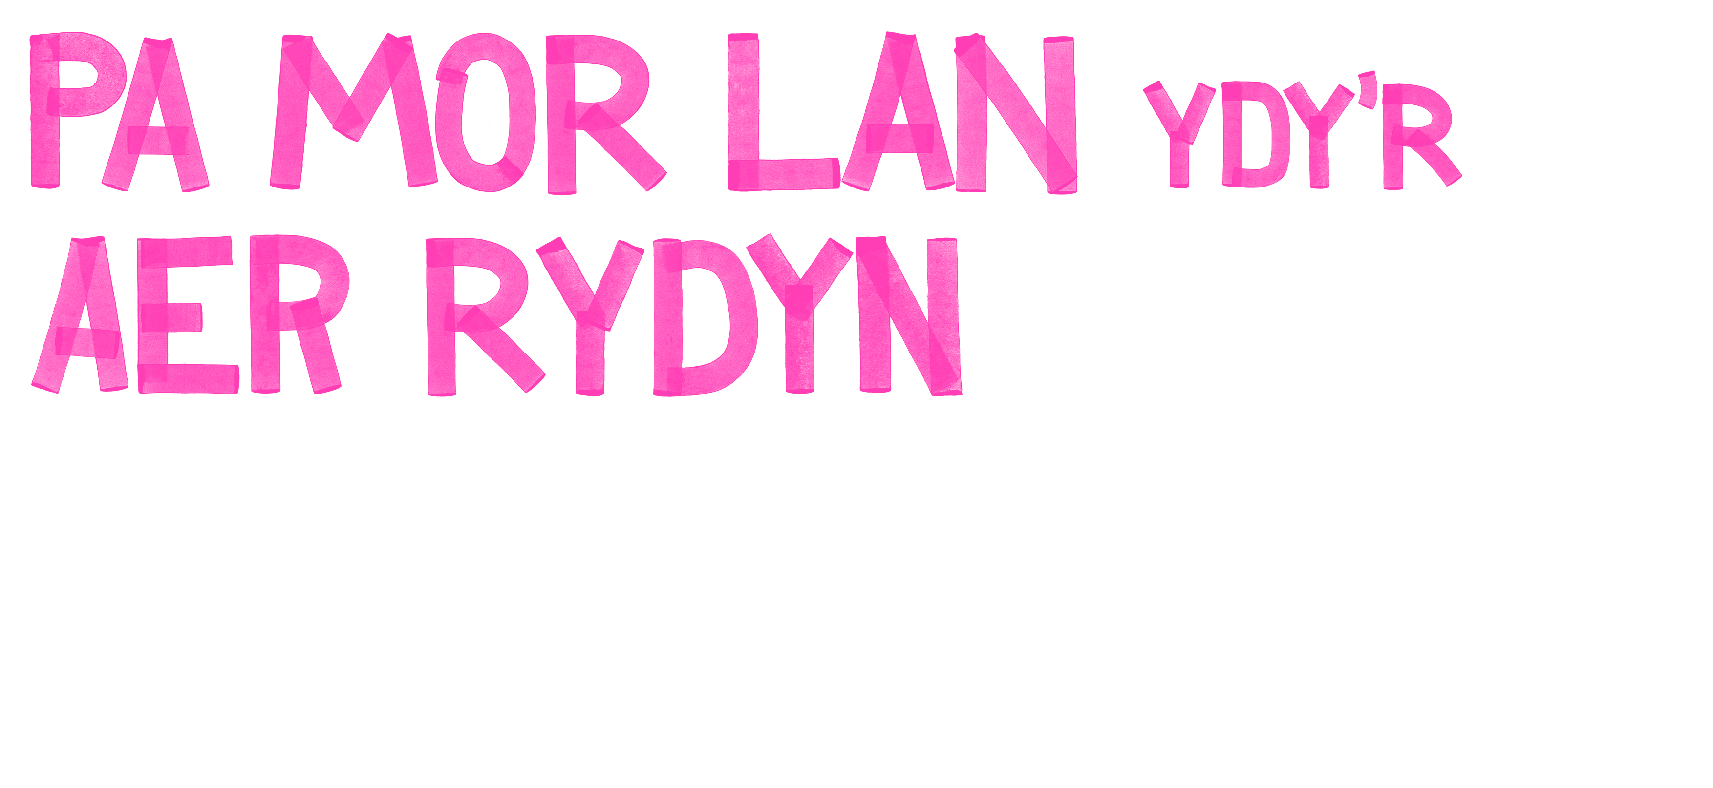

Slide 2






Beth yw pwrpas arwyddion fel y rhain?​
Meddyliwch sut y gallai'r arwyddion hyn ddylanwadu ar eich ymddygiad.​

Slide 3
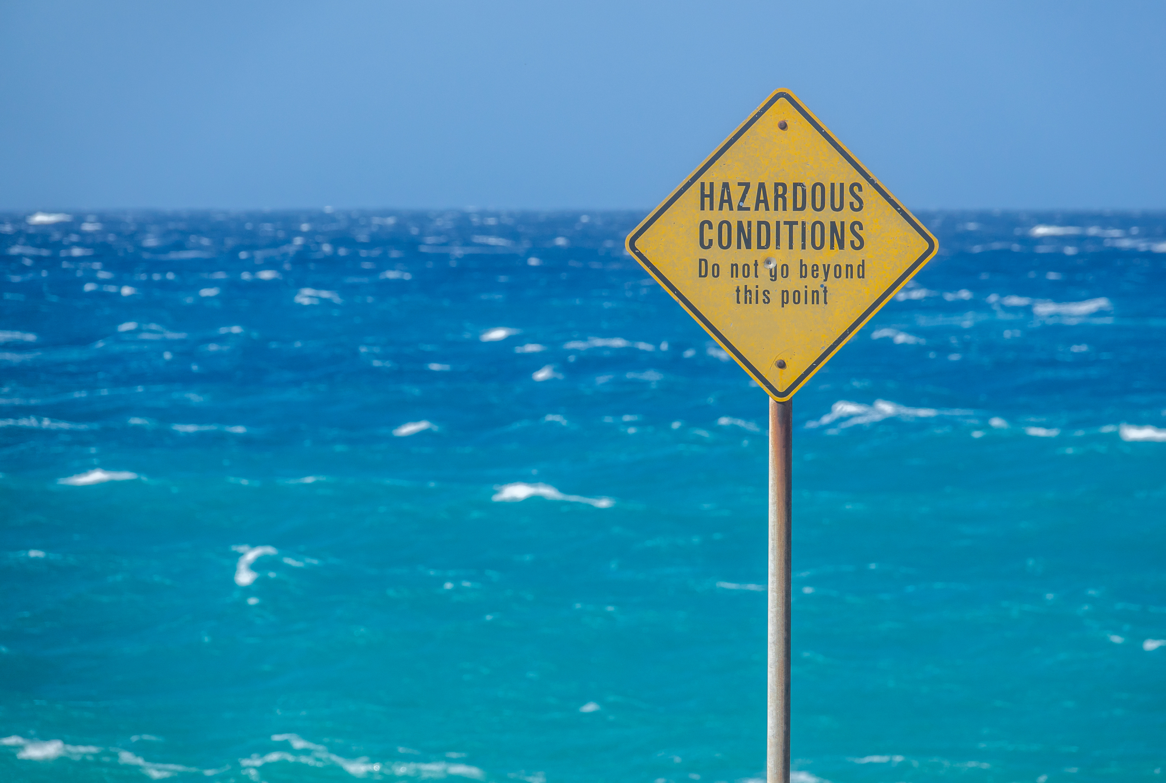
Gall y byd fod yn lle peryglus.​
Wrth i ni fwy ein bywydau, rydym ni’n wynebu peryglon posibl yn gyson.​
Mae rhai peryglon yn amlwg ac rydym ni’n cael ein rhybuddio amdanynt yn aml.​
Mae arwyddion fel y rhai rydym ni newydd edrych arnynt wedi'u cynllunio i sicrhau bod y peryglon hynny ar flaen y gad yn ein meddyliau.​
Maen nhw’n dylanwadu arnom ni i gymryd rhagofalon fel nad yw'r perygl mor fawr. ​
Fodd bynnag, mae peryglon eraill yn gwbl anweledig ac nid yw llawer o bobl yn sylweddoli eu bod hyd yn oed yn bodoli.​

Slide 4
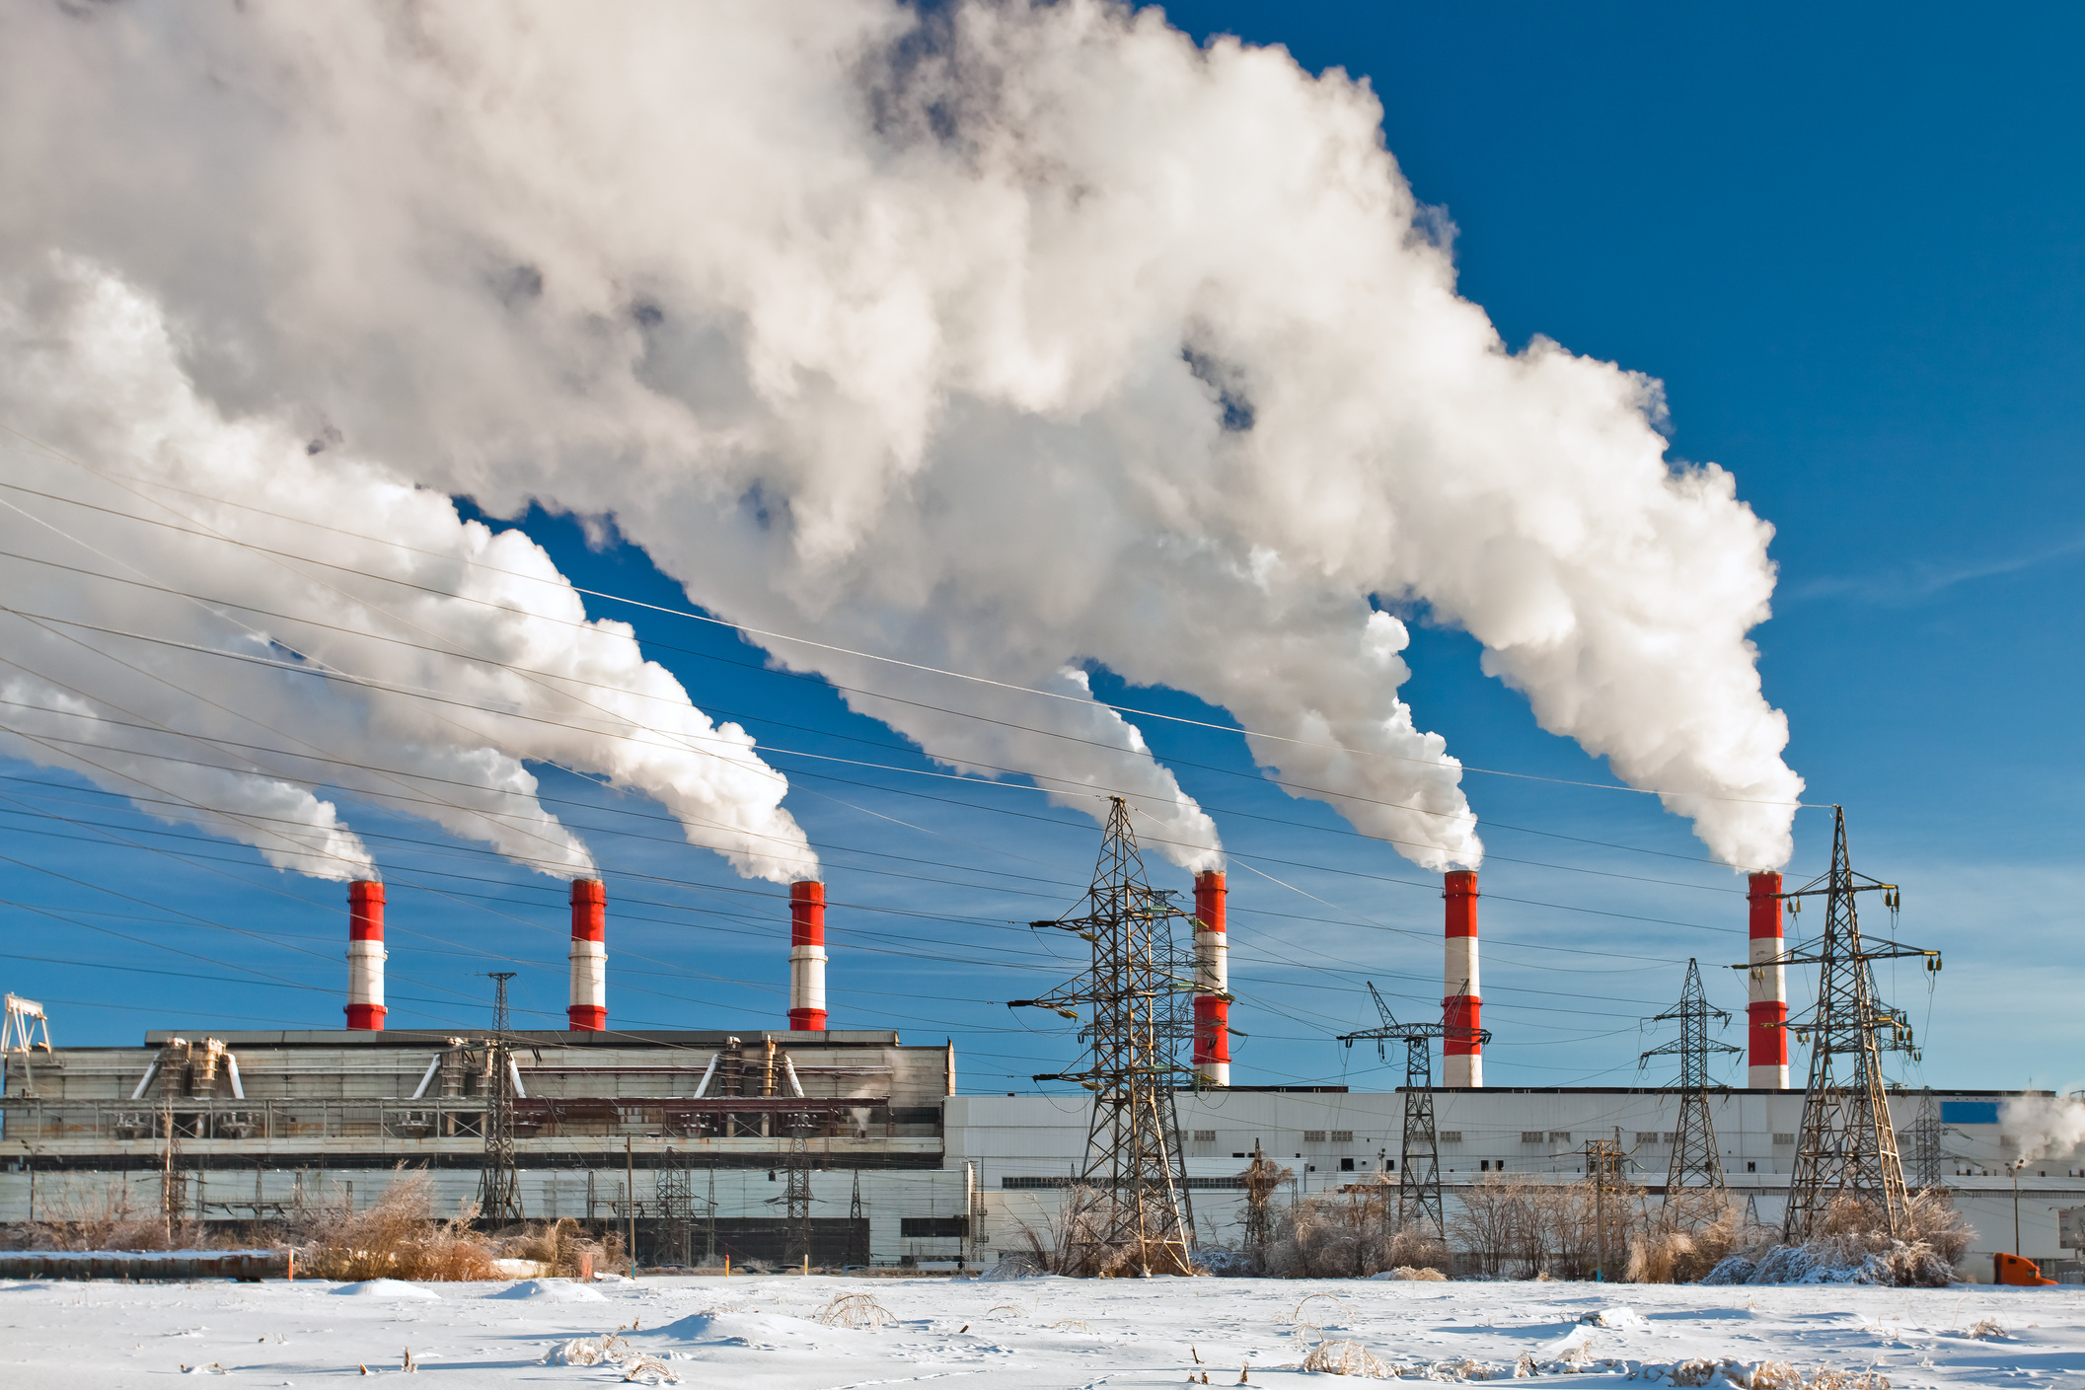
Perygl marwol llygredd aer​
Llygredd aer yw'r un bygythiad amgylcheddol mwyaf i iechyd.​
Efallai y byddwch chi'n synnu i ddysgu, ar hyn o bryd, bod 99% o bobl yn anadlu aer sy'n cael ei ddosbarthu fel aer sy’n anniogel i iechyd pobl.​
Mae anadlu aer gwenwynig yn cyfrannu at farwolaeth gynnar hyd at 43,000 o bobl bob blwyddyn yn y DU yn unig. ​
Yn fyd-eang, mae'n achosi 4.2 miliwn o farwolaethau bob blwyddyn. ​

Slide 5
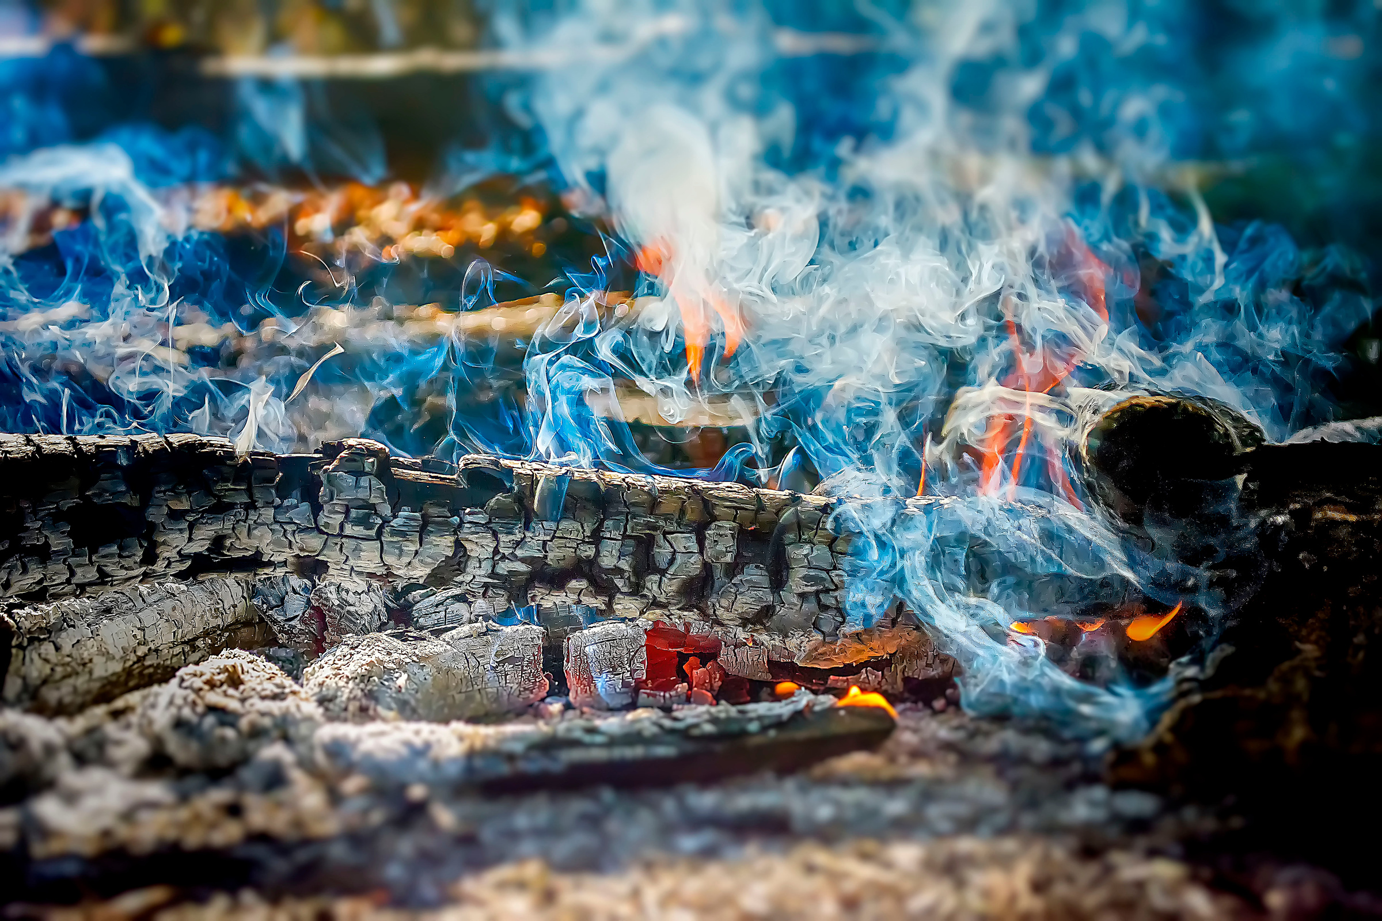
Beth sydd yn ein aer sy'n ei wneud mor beryglus?​
Gronynnau​
Yr enw ar un o'r mathau mwyaf peryglus o lygredd aer yw gronynnau.​
Mae'r rhain yn ronynnau microsgopig sy'n arnofio yn yr awyr.​
Ydych chi erioed wedi gweld nwy yn dod allan o bibell gwacáu neu fwg yn codi i fyny o dân pren?​
Mae llawer o'r hyn rydych chi'n ei weld yn fath o ronynnau. ​
Mae rhai gronynnau mor fach fel y gallant fynd trwy ein croen neu fynd i mewn i'n llif gwaed pan fyddwn ni’n eu hanadlu i'n hysgyfaint. ​

Slide 6
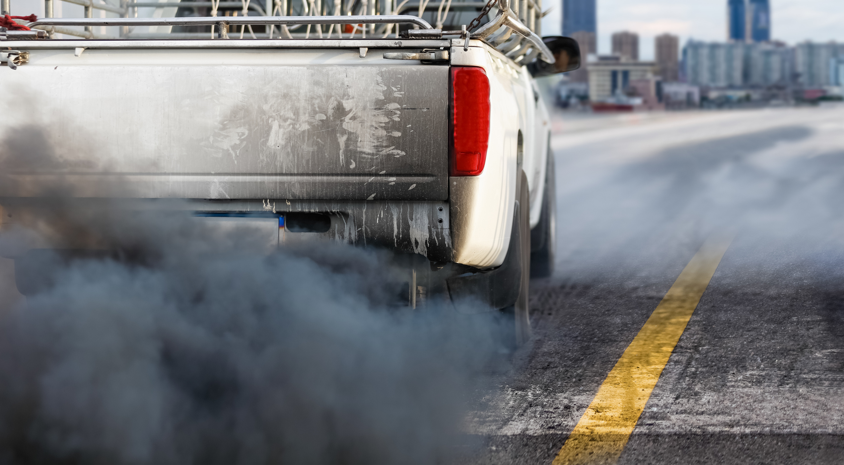
Beth sydd yn ein aer sy'n ei wneud mor beryglus?​
Osôn lefel y ddaear​
Mae hyn yn cael ei greu pan fydd cemegau sy'n cael eu rhyddhau o danau, ffatrïoedd a cheir petrol a diesel yn adweithio gyda golau haul.​
Mae'r adwaith ffotocemegol hwn yn creu math o lygredd gronynnol sydd weithiau'n cael ei alw'n fwg.​

Slide 7
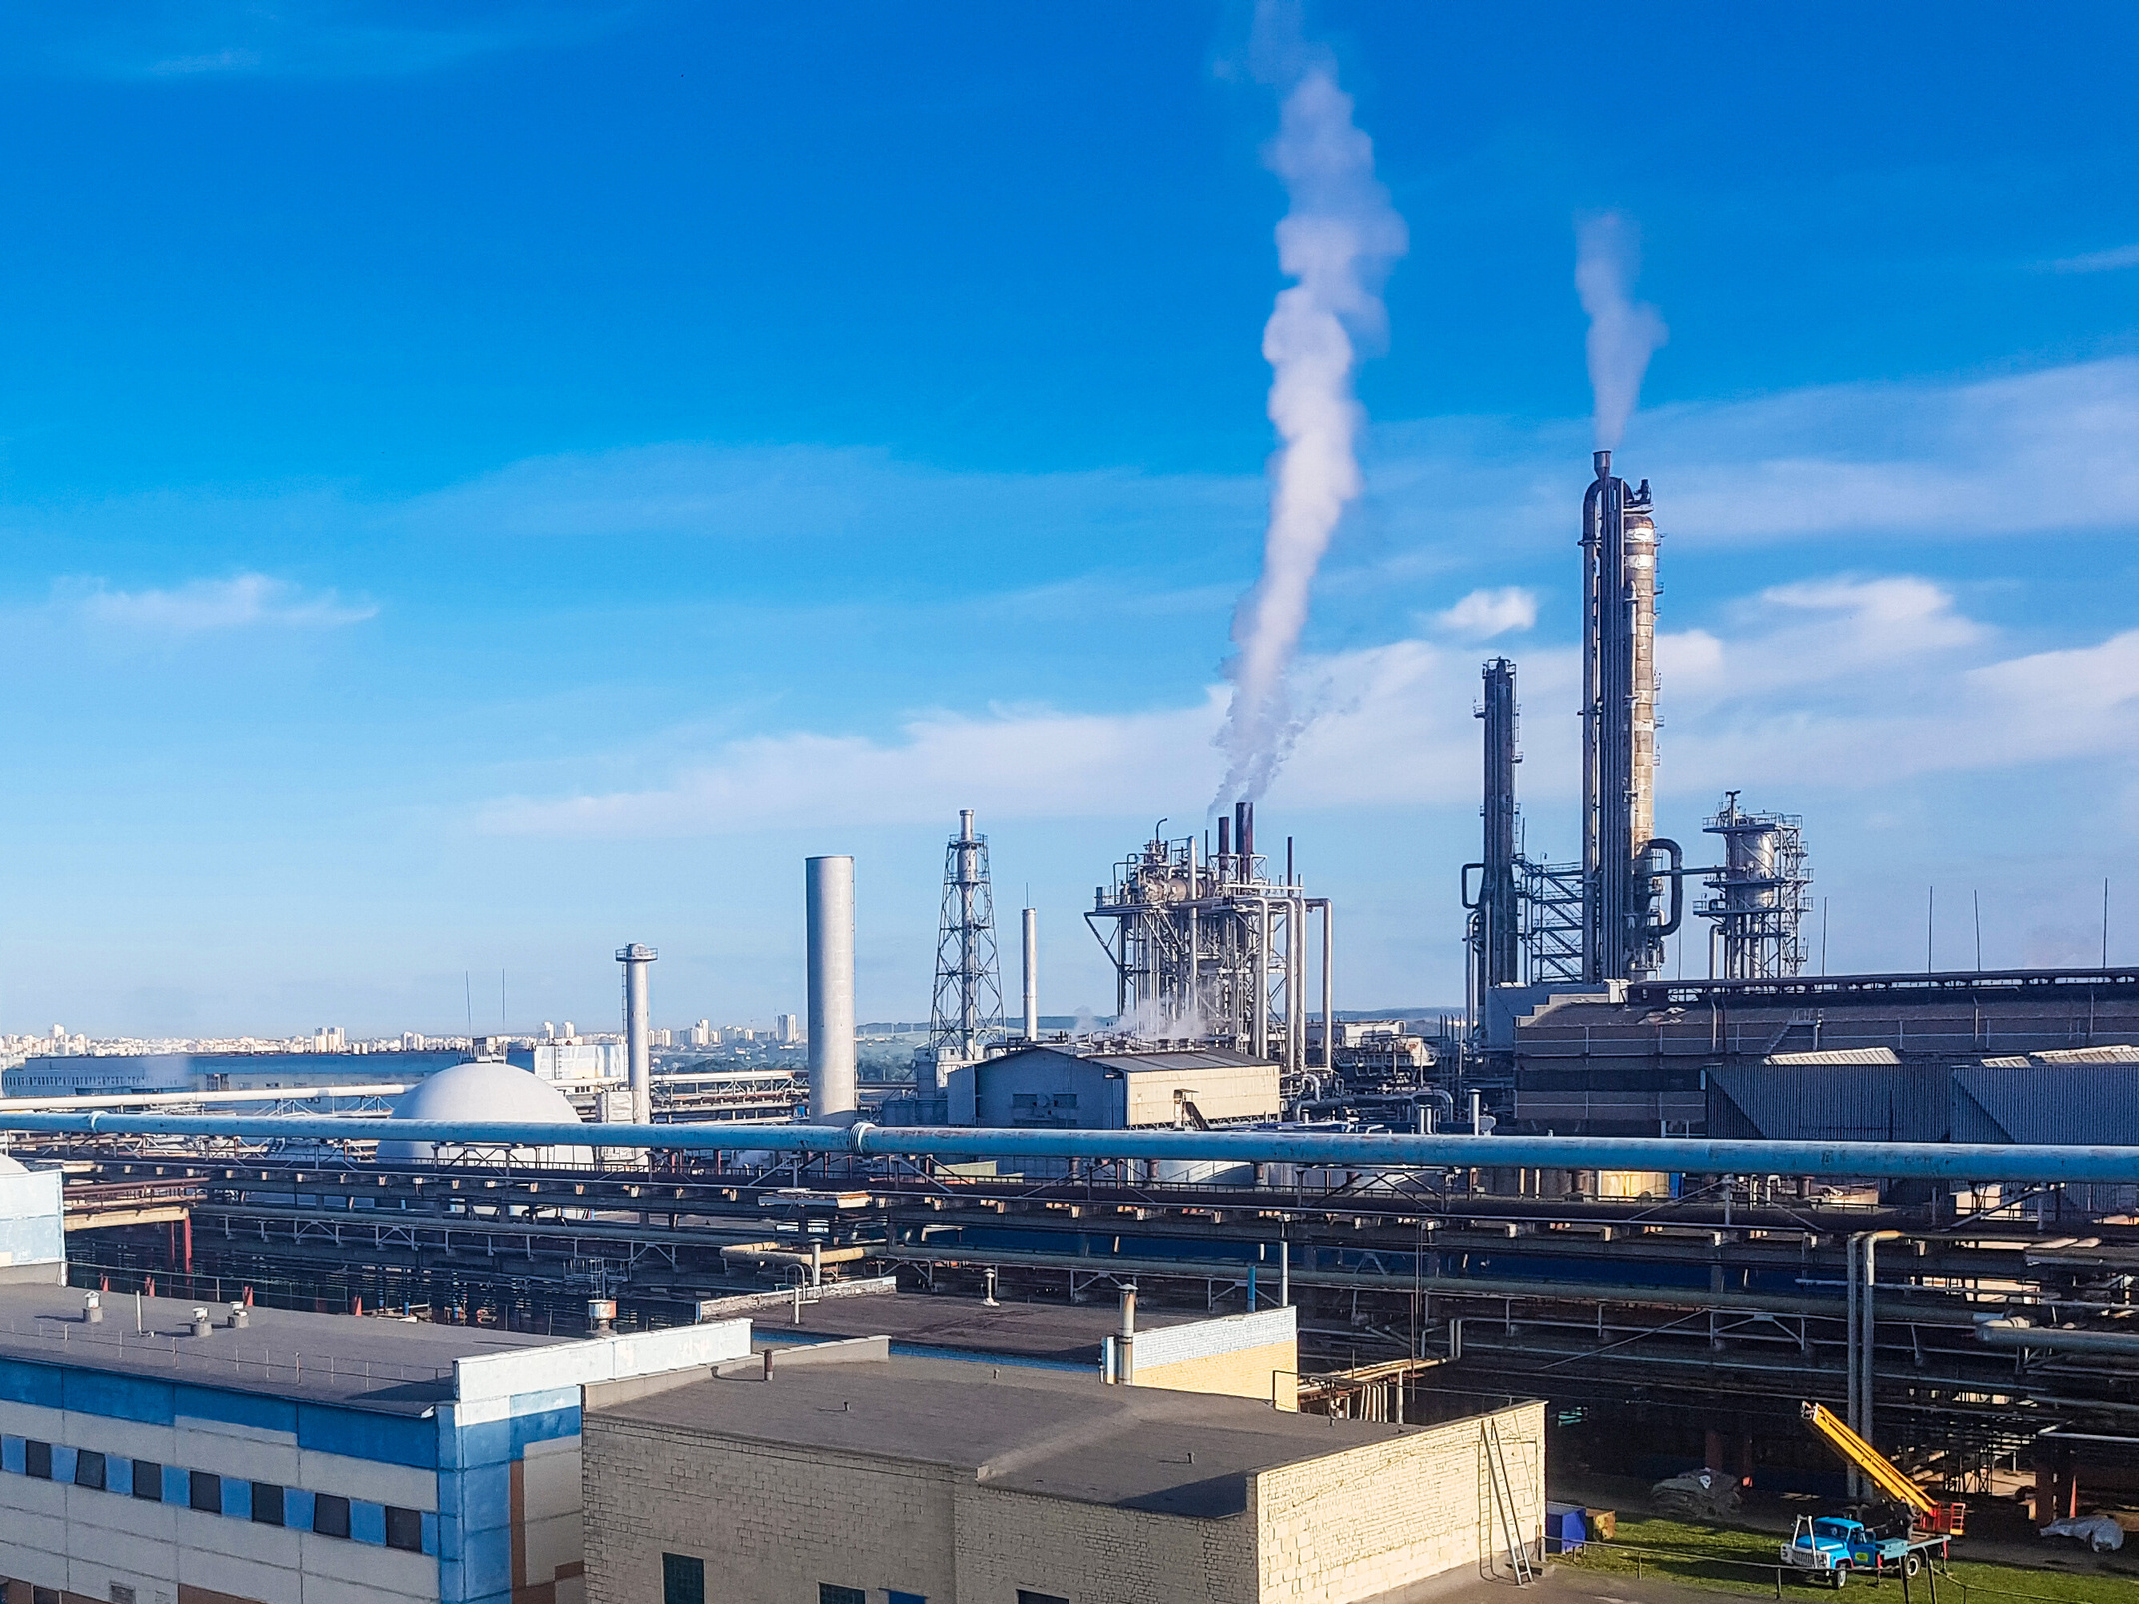
Beth sydd yn ein aer sy'n ei wneud mor beryglus?​
Nitrogen deuocsid​
Mae'r nwy hwn yn cael ei greu pan fydd tanwydd ffosil yn cael eu llosgi ar dymheredd uchel.​
Mae'n gyfrannwr mawr at osôn lefel y ddaear. ​
Mae llywodraeth y DU yn amcangyfrif bod dros 80% o'r nitrogen deuocsid yn ein haer yn cael ei achosi gan draffig.​

Slide 8


Sut mae'r llygryddion hyn yn effeithio arnom ni?​
Mae amlygiad hirdymor i lygredd aer yn cael effaith ddinistriol ar ein hiechyd.​
Canser
Anhwylderau niwro​
Clefydau cardiofasgwlaidd​
Dim ond rhai o'r prif gyflyrau sy'n cael eu hachosi neu eu gwneud yn waeth gan aer gwenwynig yw'r rhain:​
Anhwylderau gastroberfeddol​
Asthma
Clefydau’r arennau​
Clefydau’r crone​
Clefydau’r afu​

Slide 9
Sut mae'r llygryddion hyn yn effeithio arnom ni?​
Gall hyd yn oed amlygiad tymor byr i lygredd aer gael effeithiau niweidiol.​
Anhawster anadlu​
Dolur gwddf​
Mae’r rhain yn cynnwys:​
Sbarduno pyliau o asthma​
Niwmonia​
Broncitis ​

Slide 10

Felly beth allwn ni ei wneud yn ei gylch?​
Allwn ni ddim roi'r gorau i anadlu, allwn ni?​
Pe baech chi’n cyrraedd yr ysgol am 8:30am ac yn gadael am adref am 3:30pm, faint o anadliadau ydych chi'n meddwl y byddech chi'n eu cymryd yn ystod yr amser hwnnw?​
Codwch eich llaw os ydych chi'n meddwl y byddai'n tua 3,000.​
Codwch eich llaw os ydych chi'n meddwl y byddai'n tua 20,000.​
Codwch eich llaw os ydych chi'n meddwl y byddai'n tua 6,000.​
​
Mae'r rhai ohonoch sydd â'ch dwylo yn dal i fyny yn gywir, rydyn ni i gyd yn cymryd tua 6,000 o anadliadau bob dydd rydyn ni'n ei dreulio yn yr ysgol.

Slide 11
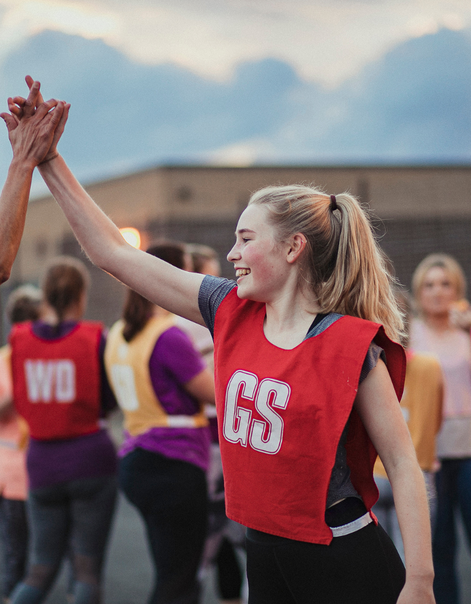
Pam y gallai ansawdd yr aer yn yr ysgolion a'r cyffiniau fod yn arbennig o bwysig?​
Mae gan 1.1 miliwn o blant yn y DU asthma; mewn gwirionedd, dyma'r cyflwr hirdymor mwyaf cyffredin ymhlith plant.​
​
Mae plant a phobl ifanc hefyd yn fwy agored i lygredd aer.​
Mae eich llwybrau anadlu a systemau anadlu yn dal i ddatblygu ac yn fwy agored i lygredd.​
Mae plant iau yn aml yn agosach at y ddaear ac felly'n agosach at lygru pibellau gwacáu.​
Rydych chi’n aml yn fwy egnïol nag oedolion, sy'n arwain at anadlu cyflym a chymeriant o fwy o aer llygredig.​

Slide 12


Dyma pam yr ydym ni’n cymryd camau i fesur ansawdd yr aer yr ydym oll yn ei anadlu yn yr ysgol​
Drwy osod monitorau ansawdd aer a ddarperir gan Asthma + Lung UK, byddwn yn gallu darganfod pa mor llygredig yw ein haer yn union.​
Byddwn yn deall yn well y peryglon yr ydym ni i gyd yn eu hwynebu. Yna gallwn ddefnyddio'r wybodaeth hon i ddylanwadu ar ein camau nesaf.​
Gallai hyn olygu codi ymwybyddiaeth o'r broblem gyda'r gymuned ehangach.​
Drwy ddeall difrifoldeb llygredd aer yn lleol, byddwn mewn sefyllfa well i fynnu newid.​

Slide 13
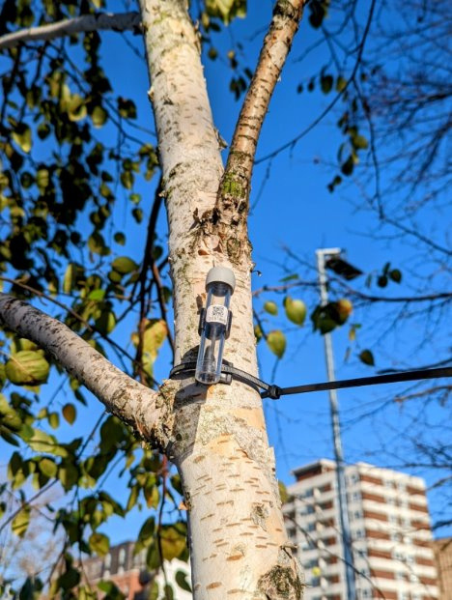
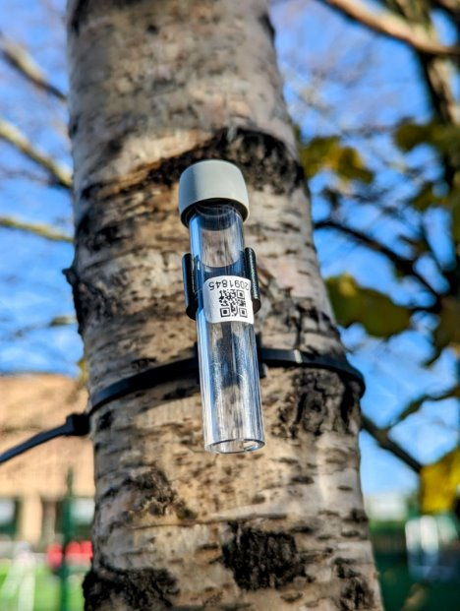
Felly os ydych chi'n gweld y rhain o amgylch yr ysgol, rydych chi'n gwybod beth ydyn nhw a'u bod nhw yma i'n helpu ni.​

Slide 14
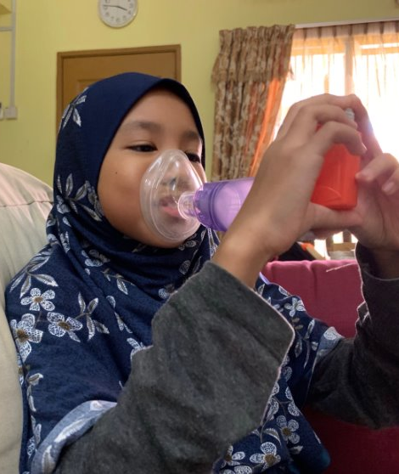
Mae pob anadl yn bwysig​
Heddiw, bydd un o bob pump o bobl yn y DU yn datblygu cyflwr yr ysgyfaint yn ystod eu hoes.​
Ar hyn o bryd mae 5.4 miliwn o bobl yn byw yn y DU gydag asthma.​
​
Os allwn ni gael gwell dealltwriaeth o lygredd aer heddiw, bydd yn ein helpu i amddiffyn pobl rhag ei beryglon yfory. Fel hynny, gallwn ni i gyd fyw mewn byd lle mae iechyd da yr ysgyfaint a'r gallu i anadlu'n rhydd yn hawl sylfaenol sy'n cael ei fwynhau gan bawb.​

Slide 15

Elusen iechyd yr ysgyfaint yn y DU​
Targed Asthma + Lung UK yw lleihau nifer y marwolaethau a achosir gan gyflyrau'r ysgyfaint o 20% erbyn y flwyddyn 2027. ​
Gallwch gael rhagor o wybodaeth drwy fynd i www.asthmaandlung.org. uk neu chwilio #fightingforbreath ar gyfryngau cymdeithasol.​

Slide 16
Rydym yn credu bod pob anadl yn bwysig

